Slide 1


限产限电收严，螺纹供需双回落
2021年9月24日
衡焱 投资咨询证号：Z0016768 从业资格证号：F03090081
钱龙 从业资格证号：F3077614

Slide 2

一周价格观察（周五数据）
品种 | 主力合约收盘（涨跌） | 现货价格（涨跌） | 基差 | 月差
螺纹 | 5468(-138） | 5780（-60） | 412 | 351
热卷 | 5511(-101） | 5700（-70） | 189 | 255
铁矿 | 684.5（+17.5） | 745（+20） | 110.5 | 26.5
焦炭 | 3197.5（-204.5） | 4380（0） | 1182.5 | 328.5
焦煤 | 2800(-202） | 3840（0） | 1040 | 439.5
预计下周市场强弱顺序：螺纹、热卷、铁矿、焦炭、焦煤
价格因子分析
品种 | 供应 | 需求 | 库存 | 基差 | 价格水平 | 行情预判
螺纹 | 能耗双控、错峰生产，供应大幅下挫 | 需求继续回落，限产影响下游需求 | 库存持续加速下滑 | 贴水 | 正常 | 限产政策大幅影响行情，节前建议轻仓
热卷 | 持续下滑至同期低位 | 持续下滑 | 去库停滞 | 贴水 | 正常
铁矿 | 发运增长，到港量继续回落，但总体港口资源较多 | 钢厂大幅限产，需求不利 | 港库下滑但压港船舶增加 | 贴水 | 偏低
焦炭 | 焦化限产，开工小幅反弹，依旧处于低位 | 钢厂限产，需求持续下滑 | 库存稳定，供需紧平衡 | 贴水 | 正常
焦煤 | 内矿供应缓慢释放，增量有限 | 焦化厂限产影响需求 | 总库存有回升趋势 | 贴水 | 偏高

Slide 3
逻辑及策略
小长假后第一周的3个交易日，黑色市场振幅剧烈。螺纹钢和双焦均出现大起大落的行情，周五大幅回撤；铁矿石虽然上周五和小长假期间现货大幅下跌，但期货反而小反弹，高贴水得以修复。 螺纹钢方面，本周螺纹产量大幅回落36.18万吨至270.97万吨，同比减少105.46万吨；社库环比减少26.86万吨至703.37万吨，同比减少162.28万吨；厂库环比减少26.99万吨至279.14万吨，同比减少72.3万吨。螺纹周产量继续大幅回落，已经降至去年3月中旬以来的最低水平。总库存连续第七周下降，单周降幅超过50万吨，总库存首次春节后首次降至1000万吨以下水平。本周螺纹表观消费量环比回落17.74万吨至324.82万吨，同比减少70.9万吨，显示需求表现依然较弱。小长假期间各地限产限电继续加码，限电同时影响供应端和需求端，虽然供应大幅收窄，但下游需求也减弱。盘面来看当前基差贴水较深，下方有一定支撑，行情随供应减产和需求弱势快速切换，风险较大，建议观望。 铁矿方面，247家钢厂的高炉开工率69.92%，环比上周下降1.95%，比去年同期下降19.14%；日均铁水产量218.43万吨，环比下降4.48万吨，同比下降30.95万吨。全国45个港口进口铁矿库存为12857.22万吨，环比降118.52万吨；日均疏港量281.8万吨降7.57万吨。供给端较为稳定，本周到港资源略微减少，但港口库存依然处于高位。钢厂库存略增，可用天数稳定。需求端来看钢厂能耗双控加码、下游需求减弱进一步压缩铁矿石需求，但期货空头资金有所转移，近期行情反弹但基本面依旧弱势，上方高度有限，建议轻仓过节。 煤焦方面，Mysteel统计全国100家独立焦企样本：产能利用率66.3%，周环比增1.19%；日均产量31.66万吨，增0.57万吨；110家钢厂样本焦炭库存421.54万吨，增3.11万吨。钢厂限产影响较大，虽然产量依然处于低位但库存不见下降趋势，供需紧平衡。目前焦企累库不明显，但需求降低导致焦企议价能力减弱，现货可能进入降价周期。

Slide 4
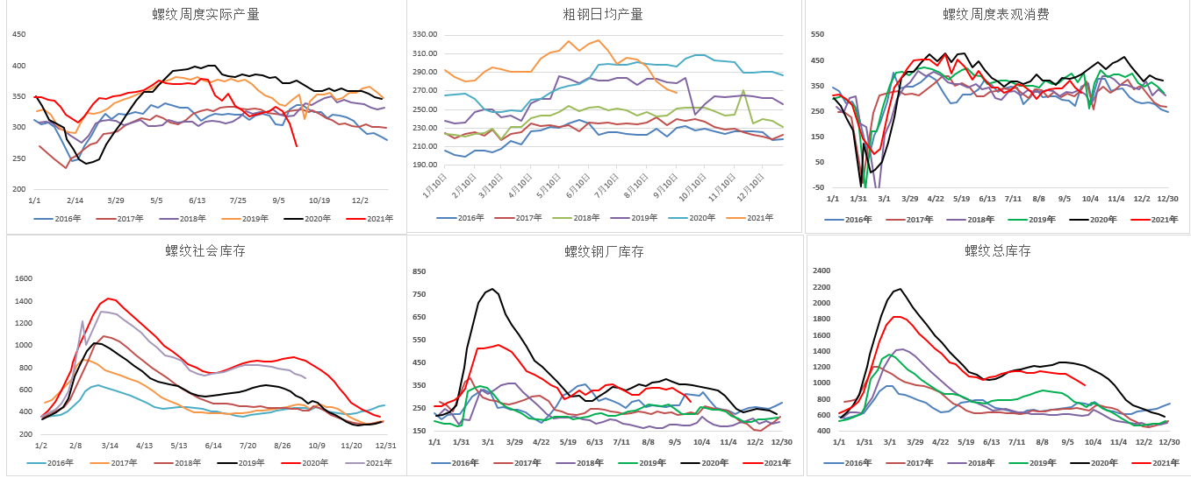
螺纹供求：产量大幅下滑，库存降库加速，需求未见起色

Slide 5
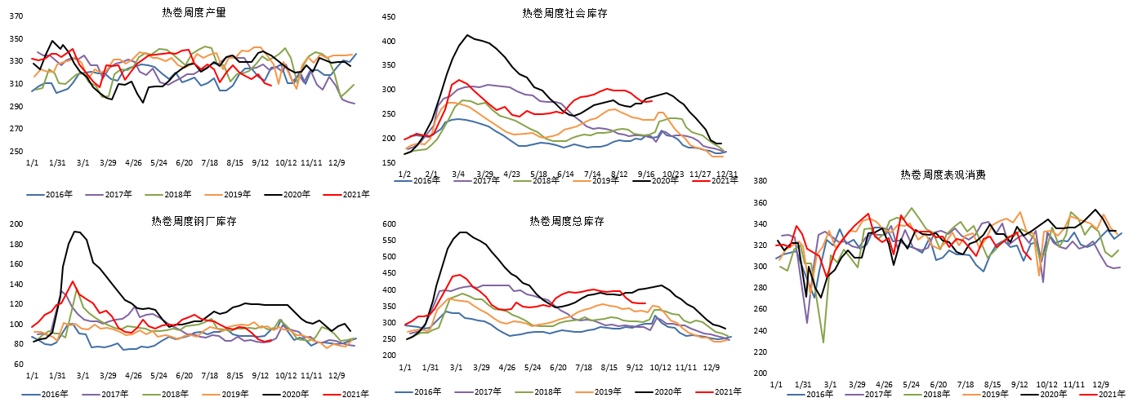
热卷供求：库存稳定，数据差于螺纹钢

Slide 6
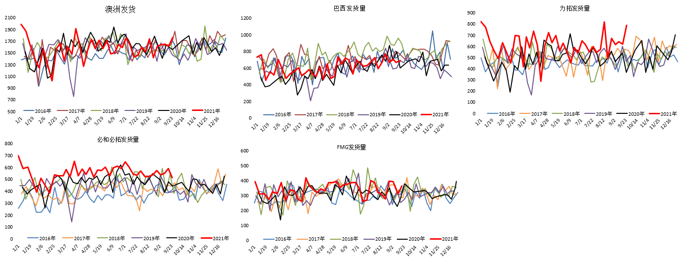
铁矿石供求：澳巴发运均上升

Slide 7
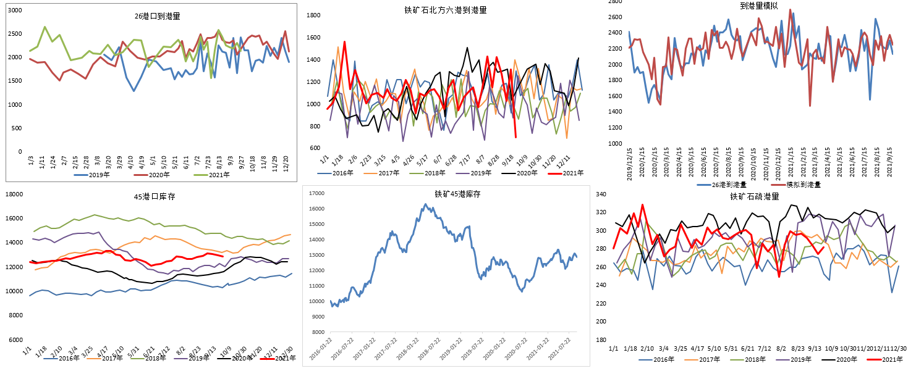
铁矿供求：到港量连续2周下滑，港库稳定去库

Slide 8
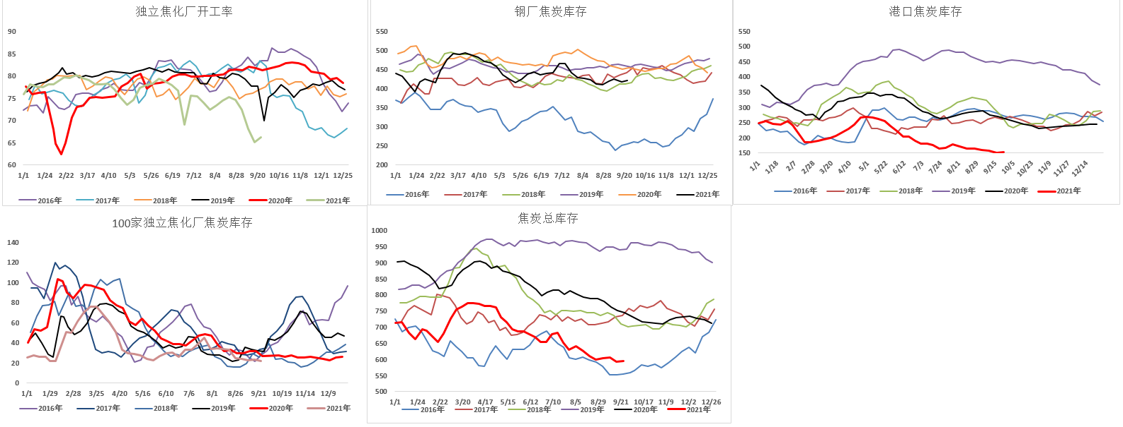
焦炭供求：开工依旧处于低位，总库依旧稳定

Slide 9
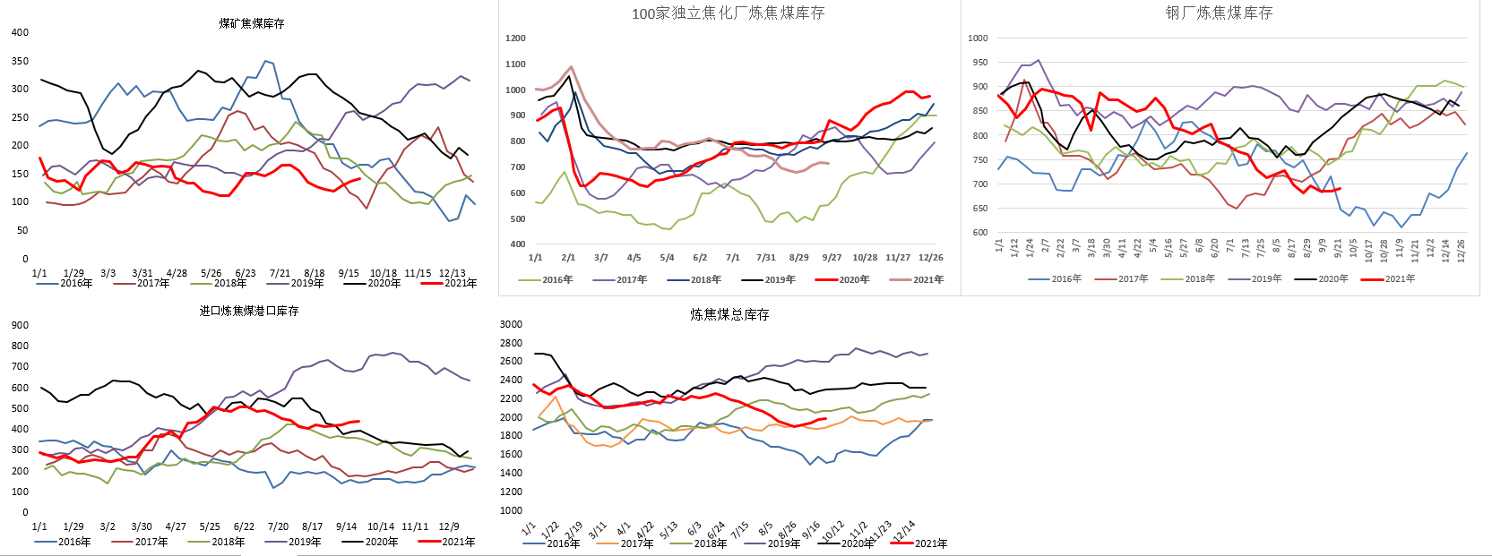
焦煤供求：库存继续上升，需求走弱

Slide 10
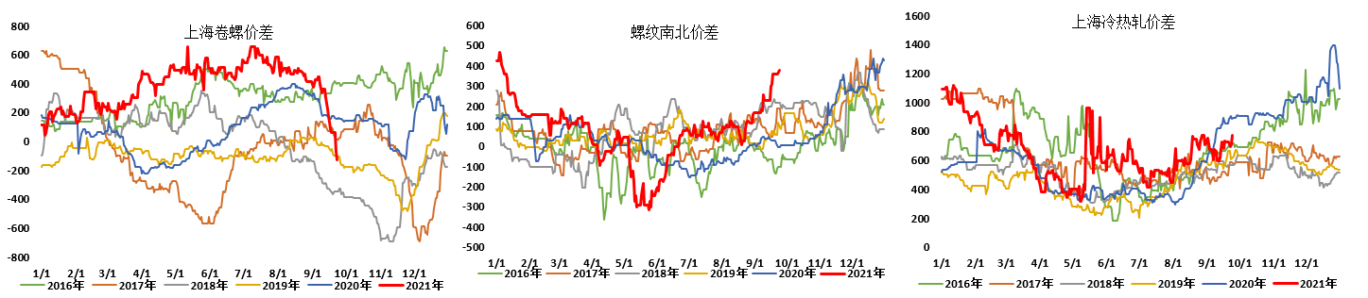
钢材价差：卷落差持续回落，南北价差增长

Slide 11
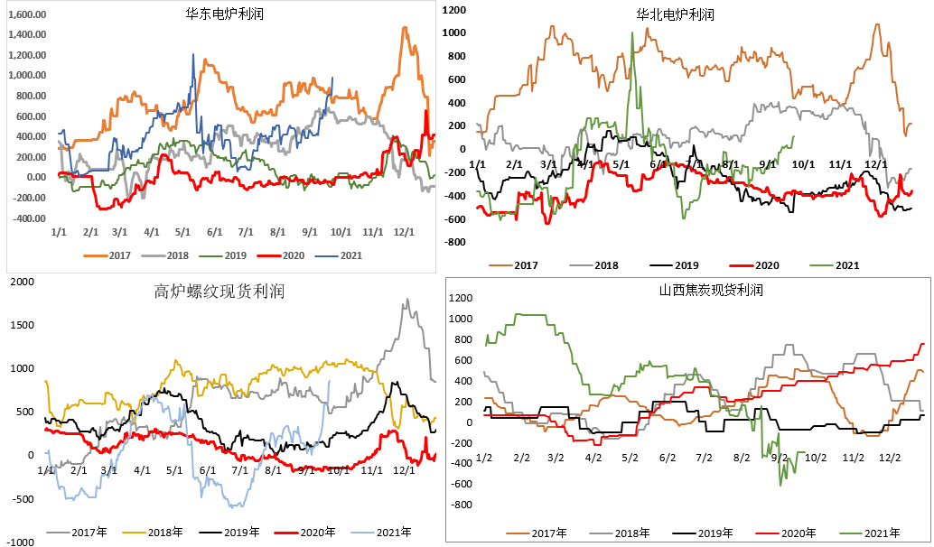
现货利润：螺纹利润再度上扬，到达年内高位

Slide 12
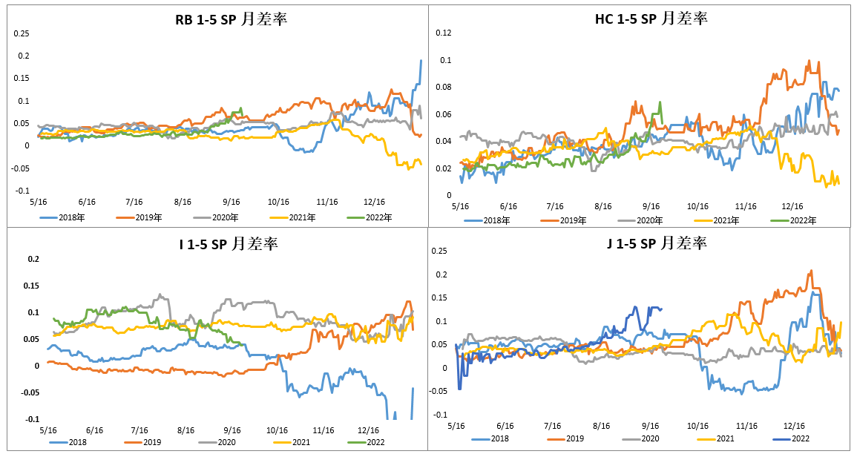
月差：焦炭月差高位，铁矿月差收敛

Slide 13
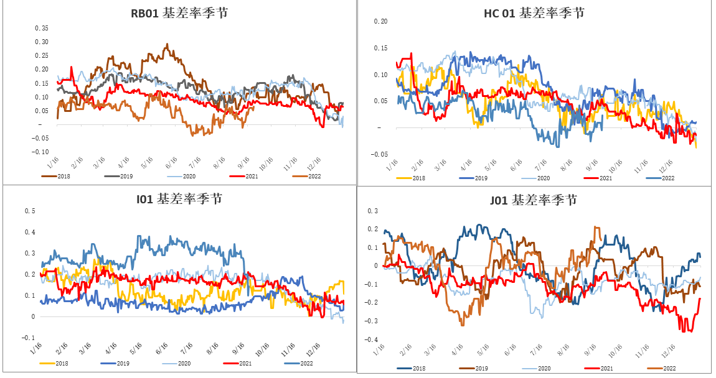
基差：焦炭基差处于同期高位，铁矿基差修复

Slide 14
免责声明
本报告的信息均来源于公开资料，我公司对这些信息的准确性和完整性不作任何保证，也不保证所包含的信息和建议不会发生任何变更。我们已力求报告内容的客观、公正，但文中的观点、结论和建议仅供参考，报告中的信息或意见并不构成所述品种的操作依据，投资者据此做出的任何投资决策与本公司和作者无关。

Slide 15
谢谢大家的观看
Thanks for watching.

